Slide 2
Από την εννοιολογική στην Λογική Σχεδίαση
Σε αυτή την ενότητα με την μετατροπή του ΔΟΣ σε σχεσιακό σχήμα. Οι σχέσεις ορίζονται με την χρήση κανόνων που αποσκοπούν στα παρακάτω :
Στην ελαχιστοποίηση του αριθμού των σχέσεων που παράγονται
Στην μείωση της ύπαρξης των τιμών NULL
Στην παραγωγή ενός κατανοητού σχεσιακού σχήματος
Στην εύκολη ενσωμάτωση δυνητικών αλλαγών του εννοιολογικού σχήματος στο σχεσιακό σχήμα.
Η ελαχιστοποίηση του αριθμού των σχέσεων αποσκοπεί στην μείωση του χρόνου επεξεργασίας των ερωτημάτων. Βέβαια από την εν λόγω μείωση ενδέχεται να προκύψουν περισσότερες τιμές NULL. Π.χ. Κάποιοι σπουδαστές στεγάζονται σε δωμάτια της εστίας.
Notes:
(Δελής Βασίλης)

Slide 3
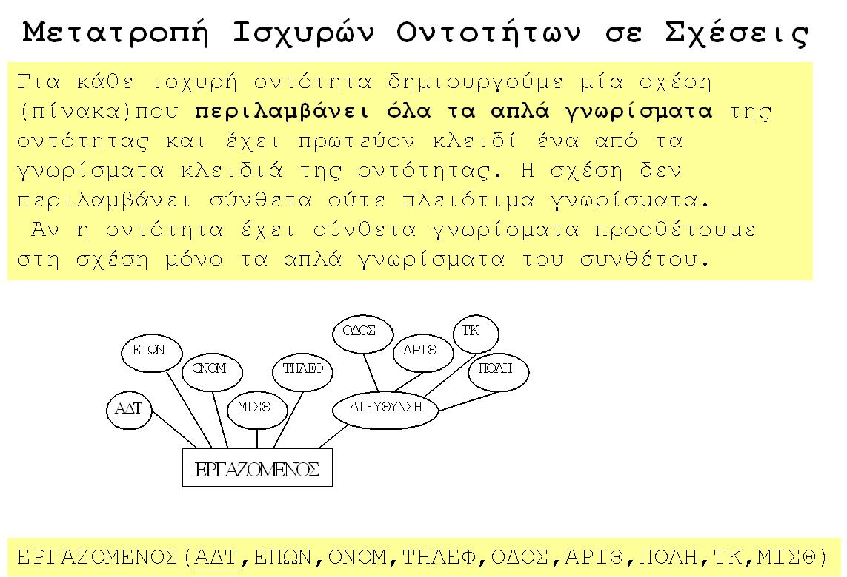

Slide 4
Πλειότιμα Γνωρίσματα

Slide 5
Ασθενής Οντότητες

Slide 6
Συσχέτιση 1:N

Slide 7
Συσχέτιση 1:1

Slide 8
Συσχέτιση M:N ή Συσχέτιση βαθμού>2

Slide 9
Γενίκευση –Εξειδίκευση (ISA)
Διακρίνουμε 2 περιπτώσεις:
Αν γενίκευση είναι πλήρης (complete) και χωρίς επικαλύψεις (disjoint) Τότε για κάθε εξειδίκευση δημιουργείται μία σχέση που περιέχει όλα τα γνωρίσματα της γενίκευσης καθώς με πρωτεύον κλειδί το κλειδί της γενίκευσης.
Αν η γενίκευση δεν είναι πλήρης ή έχει επικαλύψεις τότε δημιουργούμε μία σχέση για τη γενίκευση και μία για κάθε εξειδίκευση. Η σχέση της κάθε εξειδίκευσης περιλαμβάνει τα γνωρίσματά της και έχει πρωτεύον κλειδί το κλειδί της γενίκευσης (ξένο κλειδί)

Slide 10
ISA
ΠΤΥΧΙΟΥΧΟΣ
ΜΕΤΑΓΡΑΦΕΝΤΑΣ
ΔΙΑΓΡΑΦΕΝΤΑΣ
ΑΡ_ΠΤΥΧ
ΒΑΘΜΟΣ
ΕΞΑΜ
ΕΞΑΜ
ΤΕΙ_ΠΡΟΟΡ
ΕΞΑΜ
ΧΑΤΖΑΚΗΣ ΗΛΙΑΣ ΤΕΙ ΚΡΗΤΗΣ 2009

Slide 11
ΣΠΟΥΔΑΣΤΗΣ(ΑΜ,ΕΠΩΝ,ΟΝΟΜ,ΤΗΛΕΦ,ΟΔΟΣ,ΑΡΙΘ,ΠΟΛΗ,ΤΚ,ΕΞΑΜ_ΕΙΣ)
ΠΤΥΧΙΟΥΧΟΣ(ΑΜ,ΑΡ_ΠΤΥΧ,ΕΞΑΜ,ΒΑΘΜΟΣ)
ΜΕΤΑΓΡΑΦΕΝΤΑΣ(ΑΜ,ΕΞΑΜ,ΤΕΙ_ΠΡΟΟΡ)
ΔΙΑΓΡΑΦΕΝΤΑΣ(ΑΜ,ΕΞΑΜ)
ΧΑΤΖΑΚΗΣ ΗΛΙΑΣ ΤΕΙ ΚΡΗΤΗΣ 2009

Slide 12
ISA
ΠΤΥΧΙΟΥΧΟΣ
ΜΕΤΑΓΡΑΦΕΝΤΑΣ
ΔΙΑΓΡΑΦΕΝΤΑΣ
ΕΝΕΡΓΟΣ
ΑΡ_ΠΤΥΧ
ΒΑΘΜΟΣ
ΕΞΑΜ
ΕΞΑΜ
ΤΕΙ_ΠΡΟΟΡ
ΕΞΑΜ
ΧΑΤΖΑΚΗΣ ΗΛΙΑΣ ΤΕΙ ΚΡΗΤΗΣ 2009

Slide 13
ΕΝΡΓ_ΣΠΟΥΔ(ΑΜ,ΕΠΩΝ,ΟΝΟΜ,ΤΗΛΕΦ,ΟΔΟΣ,ΑΡΙΘ,ΠΟΛΗ,ΤΚ,ΕΞΑΜ_ΕΙΣ)
ΠΤΥΧΙΟΥΧΟΣ(ΑΜ, ΕΠΩΝ,ΟΝΟΜ,ΤΗΛΕΦ,ΟΔΟΣ,ΑΡΙΘ,ΠΟΛΗ,ΤΚ,ΕΞΑΜ_ΕΙΣ,ΑΡ_ΠΤΥΧ,ΕΞΑΜ,ΒΑΘΜΟΣ)
ΜΕΤΑΓΡΑΦΕΝΤΑΣ(ΑΜ, ΕΠΩΝ,ΟΝΟΜ,ΤΗΛΕΦ,ΟΔΟΣ,ΑΡΙΘ,ΠΟΛΗ,ΤΚ,ΕΞΑΜ_ΕΙΣ,ΕΞΑΜ_ΜΕΤ,ΤΕΙ_ΠΡΟΟΡ)
ΔΙΑΓΡΑΦΕΝΤΑΣ(ΑΜ, ΕΠΩΝ,ΟΝΟΜ,ΤΗΛΕΦ,ΟΔΟΣ,ΑΡΙΘ,ΠΟΛΗ,ΤΚ,ΕΞΑΜ_ΕΙΣ,ΕΞΑΜ_ΔΙΑΓ)
ΧΑΤΖΑΚΗΣ ΗΛΙΑΣ ΤΕΙ ΚΡΗΤΗΣ 2009

